Slide 1
CM--集群管理与负载均衡系统
五竹, 搜索与算法
1

Slide 2

目录
1
背景介绍
2
性能与应用
3
功能特性
4
整体架构

Slide 3
目录
1
背景介绍
2
性能与应用
3
功能特性
4
整体架构

Slide 4
背景介绍
Clustermap(CM)--集群管理与负载均衡系统起源于淘宝商品搜索引擎.
主要解决如下问题:
如何知道服务节点(searcher) 是否可用
如何选取一行服务节点，并能保持各行之间的负载均衡
如何选取某一列的一个节点
不停服务的情况下，增减机器

Slide 5
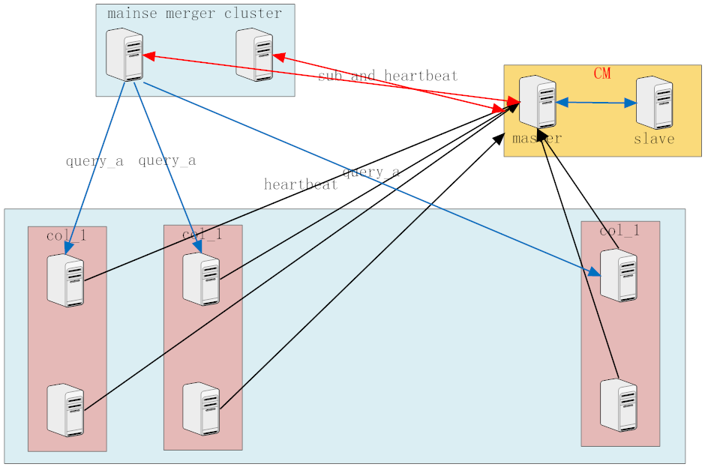
Before

Slide 6
背景介绍
伴随着淘宝搜索业务的发展，CM面临越来越多的挑战：
集群间的集群状态管理与负载均衡的要求越来越多，如 SP需要知道其下面的所有服务的拓扑和存活状态.
服务定位更复杂，同一个物理集群，可以做为多个不同的逻辑集群对外提供服务，并且其下的服务节点，在不同的连辑集群中，状态可以不一样。如 etao HA3 集群。
服务的信息颗粒要求更小，如 UPS系统中，需要知道某张表的分区，分布在那些节点上。
替换LB设备，网内集群间的流量越来越大(每天几十亿)，LB设备的成来也越来越大.
Notes:
按行分配机器，按列分配机器等
重构背景：
a. Kingso推进Detail集群化及Detail集群共享功能，Clustermap的Searcher/Detail绑定、列对应模式已经无法满足需求。
b. SP需看到下面所有服务的拓扑及存活状态。
c. SAP功能,多端口注册及前端服务查询。
d. 问天使用ZK的心跳机制存在瓶颈。
e. 运维管理需求,根据 cpu_busy,latency,qps,iowait ,load_one 等来 offline 机器
f.服务信息颗粒度更小
UPS 这类的服务，一台 datanode 上可能有多个应用，每个应用又有多张表的一个partion，由于表数据不同，
每张表的 partion 数又是不一样的。Dispatcher 角色希望可以通过向 cm server 订阅，以取得上述信息。
g.丰富服务有效性检查测试, 需支持如下3种健康检测：
注册者主动以心跳方式汇报
以七层健康检查等方式被动检查注册者的状态
维护初始化时的状态不变化（）
Search Planner，简称SP，是一个统一的搜索服务接口。它的职责是根据用户指定的查询条件（关键词、类目等），得到Query Plan的结果，制定查询计划，查询搜索的各大系统，直接得到最终结果返回给用户。
3. Etao ha3 :
b2c_cluster.json
c2c_cluster.json
coupon_cluster.json
discovery_cluster.json
epid_cluster.json
groupon_cluster.json
product_cluster.json
sample_cluster.json
shop_cluster.json
tmall_cluster.json
tonghuitb_cluster.json
usersearch_cluster.json
wanke_cluster.json
zhuanji_cluster.json

Slide 7
背景介绍
性能更强大，支持更多的节点。HA3 原来采用 zookeeper 来做心跳，集群到2000台左右时，出现性能瓶颈。
运维管理需求,根据 cpu_busy,latency,iowait 等来自动下线 offline 机器
除主动心跳外，还支持更多的服务有效性检查测试.
2. 2012年CM经过了一次重构，以便更好的支持集群间的服务定位与发现的应用需求.
Notes:
按行分配机器，按列分配机器等
重构背景：
a. Kingso推进Detail集群化及Detail集群共享功能，Clustermap的Searcher/Detail绑定、列对应模式已经无法满足需求。
b. SP需看到下面所有服务的拓扑及存活状态。
c. SAP功能,多端口注册及前端服务查询。
d. 问天使用ZK的心跳机制存在瓶颈。
e. 运维管理需求,根据 cpu_busy,latency,qps,iowait ,load_one 等来 offline 机器
f.服务信息颗粒度更小
UPS 这类的服务，一台 datanode 上可能有多个应用，每个应用又有多张表的一个partion，由于表数据不同，
每张表的 partion 数又是不一样的。Dispatcher 角色希望可以通过向 cm server 订阅，以取得上述信息。
g.丰富服务有效性检查测试, 需支持如下3种健康检测：
注册者主动以心跳方式汇报
以七层健康检查等方式被动检查注册者的状态
维护初始化时的状态不变化（）

Slide 8
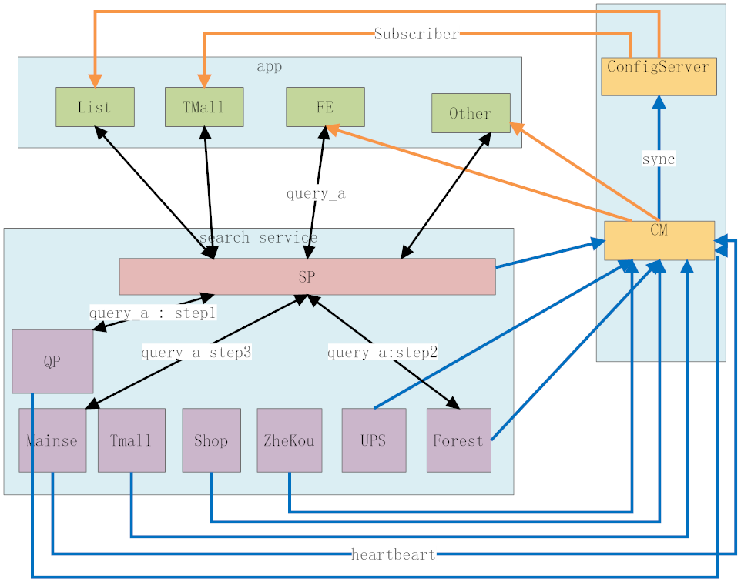
Now
Notes:
Search Planner，简称SP，是一个统一的搜索服务接口。它的职责是根据用户指定的查询条件（关键词、类目等），得到Query Plan的结果，制定查询计划，查询搜索的各大系统，直接得到最终结果返回给用户。

Slide 9
目录
1
背景介绍
2
性能与应用
2
功能特性
4
整体架构

Slide 10
性能与应用—性能
测试说明
测试环境：
linux 2.6.18-164.el5
cpu: 16 core Intel(R) Xeon(R) CPU E5620 cpu MHz: 2400
memory: 32G
测试结果
在无 CM 级连的情况下,单个CMServer 可以同时支持:
心跳汇报节点(汇报周期100ms) 10000个
4/7层健康检查节点(检查周期1s) 6000个
订阅节点(更新周期1s) 4000个
瓶颈主要是千M网卡的带宽占满
Notes:
通过上面的介绍的功能特性和性能分析，我们知道Clustermap的应用场景：适合大规模的集群管理，和内部的服务定位，

Slide 11
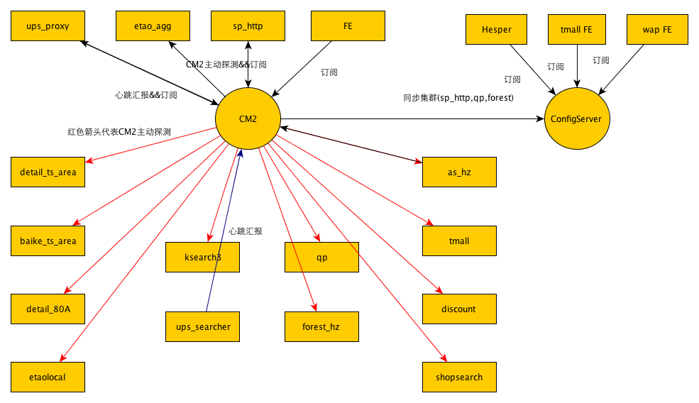
性能与应用—应用

Slide 12
性能与应用—应用
管理搜索内部所有集群，14个业务线,31个集群
统一搜索内部所有服务定位和集群状态管理
替换搜索内部LB负载均衡设备(近 50 亿PV)

Slide 13
目录
CONTENTS
1
背景介绍
4
性能与应用
2
功能特性
3
整体架构

Slide 14
功能特性
心跳汇报
健康检查
同步ConfigServer
订 阅
负载均衡
PHP扩展
运维管理
监控&报警

Slide 15
^{名词说明}
Cluster: 多个节点组成的集合称为一个Cluster
CMServer: ClusterMap内部的服务端，管理集群和节点
HBNode: 表示心跳汇报节点，汇报自己状态信息到CMServer
Subscriber: 订阅者，与CMServer通讯，获取集群信息
CMSubProxy: 订阅者代理，订阅者功能基础上还会写共享内存
CMCtrl: 工具，用来提供集群的增/删/改，节点的上下线
ConfigServer: 淘宝的一个管理配置的服务

Slide 16
功能特性
1/汇报类型
需要预先配置的节点
不需要预先配置的直接汇报的节点
心跳汇报
2/节点可以汇报心跳和负载信息，及用户自定义的数据信息
3/支持一个节点对应多个集群
即一个节点在多个集群中存在
4/支持一个节点注册多个端口和协议

Slide 17
功能特性
节点健康检查
节点不需要向CMServer汇报，CMServer会主动定期检查节点的状态是否正常
包括四层健康检查，和七层健康检查
同时支持一个节点对应多个集群
定义 4/7 层健康检查协议，可以向 CM 返回集群系统状态（cpu_busy等),qps,latency 信息(暂未实现)
健康检查

Slide 18
功能特性
CMServer上的节点信息同步到ConfigServer
根据配置, 可以将某些集群的信息同步的 ConfigServer, 方便基于Hsf/Configserver 框架的Java前端，这样就可以通过 ConfigServer 来获取搜索后台服务的有效节点信息, 直接访问, 而不再通过VIP方式访问
同步ConfigServer
Notes:
HSF全称为High-Speed Service Framework，旨在为淘宝的应用提供一个分布式的服务框架，HSF从分布式应用层面以及统一的发布/调用方式层面为大家提供支持，从而可以很容易的开发分布式的应用以及提供或使用公用功能模块，而不用考虑分布式领域中的各种细节技术，例如远程通讯、性能损耗、调用的透明化、同步/异步调用方式的实现等等问题。

Slide 19
功能特性
1/订阅集群方式
订阅所有集群
根据配置，订阅1个或多个集群
2/集群的拓扑结构
订 阅
类似于Kingso的物理集群到拓扑集群 1-1 映射
类似与Ups的物理集群到拓扑集群 1-N 映射
3/支持本机房优先分配的策略
4/支持订阅者为虚节点，只订阅不发心跳
5/支持多种语言的订阅(C, Php, Java, Lua,Node.js)

Slide 20
功能特性
6/对外提供的查询接口
allocRow 获取一行节点
allocValidRow 获取一行有效节点
allocNodeOfPartition 获取一列的所有节点
allocValidNodeOfPartition 获取一列的所有有效节点
allocNodeByPartitionId 获取一个 TopoCluster 的某个分区中分配一个的节点
6) allocValidNodeByPartitionId 获取一个 TopoCluster 某个分区中分配一个可用的节点
allocAllNode 获取集群所有节点
allocAllValidNode 获取集群所有有效节点
getNodeStatus 根据节点spec获取当前节点的状态
getNodeMetaInfo 根据节点spec获取当前节点的MetaInfo信息
getPartitionCnt 获取一个 TopoCluster 中的分区数
getNodeCntOfPartition 获取一个 TopoCluster 中的某分区的节点数
订 阅

Slide 21
功能特性
负载均衡
随机分配
指定选取哪一行
LB_RANDOM
LB_LOCATING
LB_WEIGHT
LB_CONHASH
LB_ROUNDROBIN
根据权重
指定行失败后，用一致性获取节点
轮询

Slide 22
功能特性
订阅者支持: Nginx+Php
基于共享内存方式同步集群变更信息的CMSubProxy 和 Php Extension Lib
订阅者支持: Nginx+Lua
基于共享内存方式同步集群变更信息的CMSubProxy 和 Lua Extension Lib
订阅者支持: TNginx
基于共享内存方式同步集群变更信息的CMSubProxy 和 Tnginx Module
PHP扩展

Slide 23
功能特性
1/集群配置隔离 ，方便管理
ClusterMap做到一个集群只在一个配置文件里，不同集群互不影响
2/集群操作
添加，删除，查询，上线，下线
3/节点操作
添加，删除，查询，上线，下线
4/支持节点自动下线
当节点的负载或者Qps超过节点承受能力时，CMServer可以自动下线该节点
运维管理
Notes:
每个集群对应一个配置，许多小集群如Forest, SP, QP, Ups 等会共用 CMServer，现有的方式是配置在同一个clustermap.xml 中，这种方式随着应用的增多，对如forest集群的修改操作，可能会影响其他的集群

Slide 24
功能特性
5/支持CMServer级联
即一台CMServer订阅另一台CMServer上的集群
6/支持CMServer主从切换
不需要同步集群信息,通过的ZK的leader选举机制，进行CMServer主从切换，即当前的CMMaster服务停掉，ZK上会立即选举一个CMMaster，新的Master会从ZK上拿到集最新的集群全量信息
运维管理

Slide 25
功能特性
Zk服务监控
CMServer服务和配置文件监控
集群状态和内部节点的状态监控
同步到ConfigServer上的节点信息监控
监控&&报警
上下线集群和节点
查看所有的订阅者
查看集群状态和内部节点的状态
查看同步到ConfigServer上的节点信息
WebServer
监控&警报

Slide 26
目录
1
背景介绍
2
性能与应用
3
功能特性
4
整体架构

Slide 27
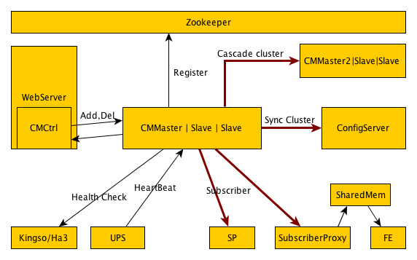
整体架构

Slide 28
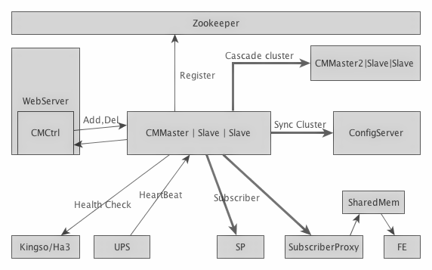
整体架构
ZK
提供可靠的持久化存储服务与Leader选举机制实现多台Server间主从互备

Slide 29
整体架构
管理机器，负责管理集群拓扑结构、收集节点状态信息、向订阅者推送集群状态信息
CMServer

Slide 30
整体架构
CMServer2
Server级联功能

Slide 31
整体架构
运维管理工具：用来提供集群的增/删/改，节点的offline/online等操作
CMCtrl

Slide 32
整体架构
WebServer
操作集群，监控和报警

Slide 33
整体架构
定期向CMServer汇报心跳和负载信息
HBNode

Slide 34
整体架构
CMServer端定期检查服务状态、
APPServer

Slide 35
^{3#} 整体架构
ConfigServer
定期同步管理的结点信息给ConfigServer

Slide 36
整体架构
集群的订阅者，先向CMServer订阅集群信息，构建拓扑集群
Subscriber

Slide 37
整体架构
读取共享内存，构建内部拓扑结构
FE

Slide 38
发展展望
快速应对业务需求，支持多种语言的服务
监控更加简洁智能、运维自动化
探索更智能的负载均衡策略
搜索内外部流量使用CM2替换负载均衡设备

Slide 39


跨·越 只为走得更远。。。

Slide 40

Thanks!
@淘五竹
@tiechou

